Slide 1
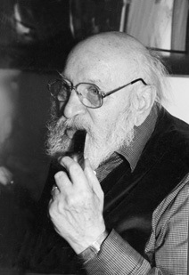
NÉZZÜK EGYÜTT...
Gyarmathy Tihamér

Slide 2
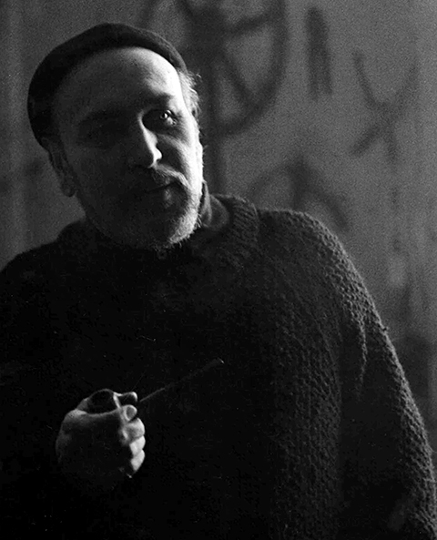
Élete
Született: 1915. március 8.
Elhunyt: 2005. január 9.
Foglalkozása: Festő
Kitüntetései: Kossuth-díj, Érdemes művész, Magyarország Kiváló Művésze Díj.

Slide 3
Életpályája
1933-tól tanult a Magyar Képzőművészeti Főiskolán, ahol Vaszary János volt a mestere.
1937-től 1939-ig Olaszország, Franciaország és Németország volt tanulmányainak helyszíne.
Több, mint húsz éven keresztül fizikai, majd műszaki munkásként dolgozott, hogy családja megélhetését biztosíthassa.
Fellépő betegsége miatt azonban végül nyugdíjazták, ekkortól - nehéz anyagi körülmények közepette ismét a festészetnek élhetett.

Slide 4
Művei az 1960-as évektől előbb külföldön, később már itthon is kiállításokra kerülhettek.
1968 februárjában az Iparterv kiállítások sorozatát bevezető avantgárd kiállítás egyik részvevője volt a Vásárhelyi Pál Kollégiumban.
1971 után többször járt Nyugat-Európában, 1973-ban körutazást tehetett Afrikában is.

Slide 5
Művészete
Az 1940-es évek elejétől szürreális nonfiguratív-(absztrakt művészet) képeket kezdett festeni.
A színek, a fények ábrázolása mindvégig nagy szerepet játszott alkotásaiban.
Stílusában a szürreális absztrakcióból egy sajátos geometrikus absztrakcióba váltott, mértani figurák által tagolt új jelek, organikus rendszerek jelentek meg képein, melyet Kállai Ernő bioromantikus stílusnak nevezett.
Témáit a természetből, az emberi érzésekből, a társadalmak történetéből, s az őt körülvevő, s az általa (is) teremtett környezeti (festő műhelybeli) kultúrából merítette.

Slide 6
Néhány festmény Gyarmathy Tihamértól...

Slide 7
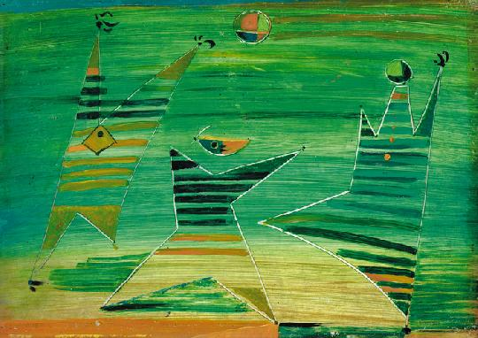
Labdázók

Slide 8
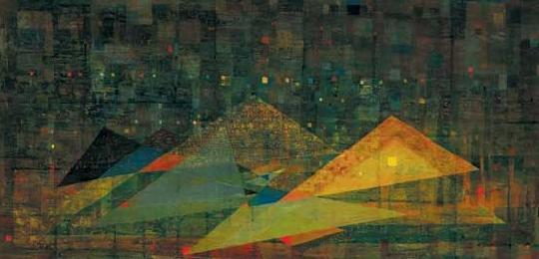
Szálló formák

Slide 9
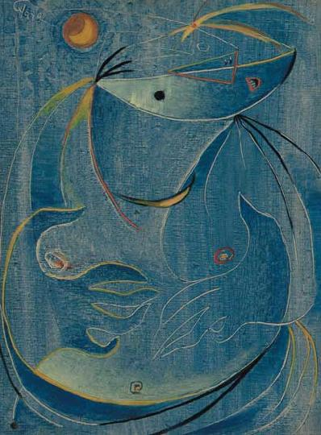
Vágyódás

Slide 10
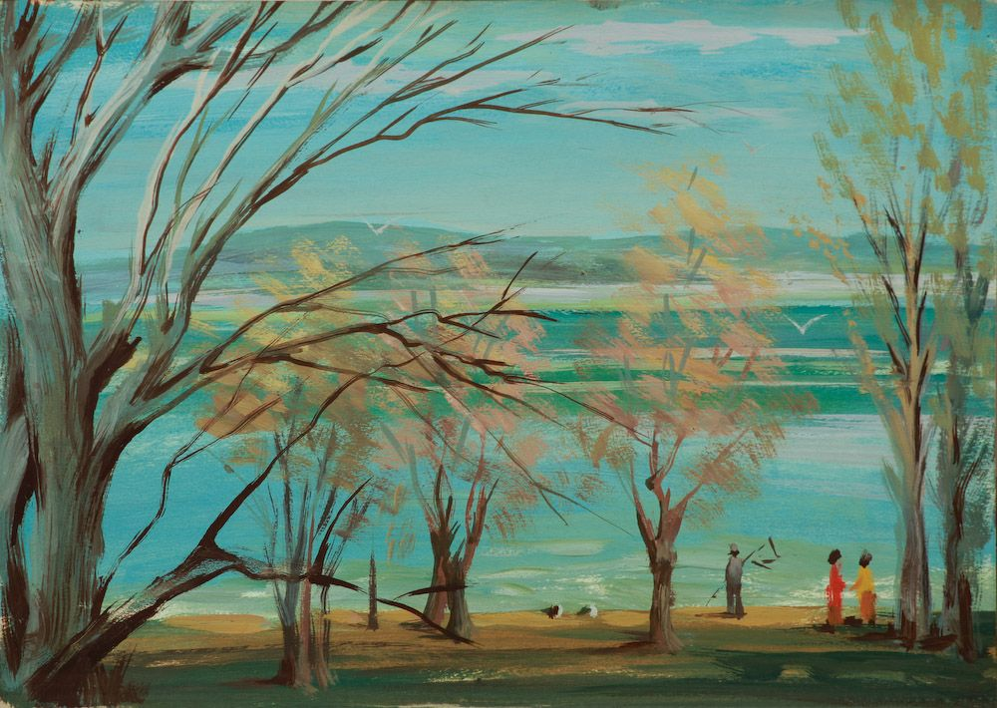
Balatoni táj

Slide 11
Köszönöm a figyelmet! ☺
Készítette: Csizmadia Eszter

